Slide 1
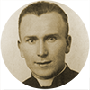
Bez jednego drzewa las lasem zostanie
CZYLI POZNAJ HANIKA

Slide 2
Kim jest święty?
To człowiek, który w czasie ziemskiego życia był przyjacielem Boga.
Wyróżniał się tym, że był wierny obranym wartościom i wierny Bogu, nawet gdy występowały jakieś trudności (np. komunizm, wojny, prześladowania). Jednak święty to „zwyczajny” człowiek.
Święty jest dla nas przykładem i inspiracją, by bardziej kochać Boga i ludzi, a także by przyjąć w życiu konkretną postawę.
„Wszyscy jesteśmy powołani, by być świętymi, żyjąc z miłością i dając swe świadectwo w codziennych zajęciach, tam, gdzie każdy się znajduje.” Papież Franciszek, Gaudete et exsultate pkt. 14

Slide 3
Błogosławiony, a święty – różnica?
Nim ktoś zostanie ogłoszony świętym, najpierw jest ogłoszony błogosławionym.
Słowo błogosławiony (od greckiego makarios) znaczy szczęśliwy.
Różnica pomiędzy kanonizowanym a beatyfikowanym nie polega na orzeczeniu świętości, z której jeden miałby jej mieć więcej a drugi mniej, tylko na określeniu terytorium, na którym ma obowiązywać jego kult.
Można więc powiedzieć, że święty ma „szerszy zasięg popularności” niż błogosławiony.
1

Slide 4
Droga do ogłoszenia kogoś świętym
Gdy Kościół ogłasza kogoś świętym, dokonuje tak zwanej kanonizacji. Najpierw jednak ogłasza się kogoś błogosławionym przez akt beatyfikacji.
Przed beatyfikacją toczy się proces beatyfikacyjny, gdzie zbiera się zeznania świadków, materiały dowodowe itd., które mają potwierdzić świętość danego człowieka. Proces taki można rozpocząć najwcześniej 5 lat po śmierci danej osoby.
Gdy Kościół ogłosi kogoś błogosławionym można starać się o jego kanonizację i rozpoczyna się proces kanonizacyjny.

Slide 5
Sługa Boży/Sługa Boża
Gdy wystartuje proces beatyfikacyjny kandydata/kandydatkę na ołtarze (do ogłoszenia błogosławionym/błogosławioną) można nazywać Sługą Bożym/Sługą Bożą.
Tytuł ten przestaje obowiązywać z chwilą beatyfikacji.

Slide 6
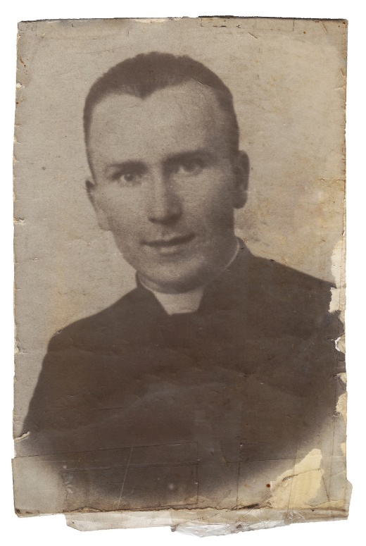
Sługa Boży Ksiądz Jan Macha
1914-1942

Slide 7
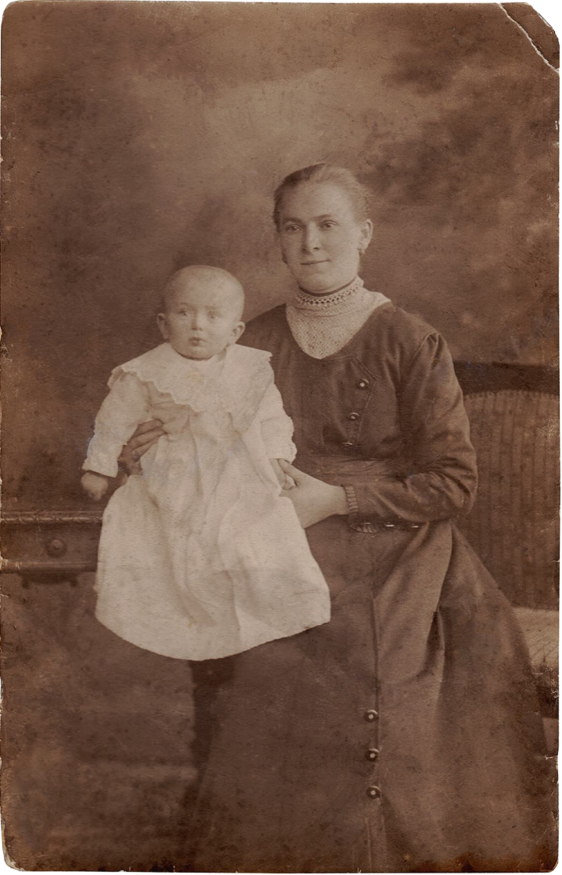
Dom rodzinny
Jan Macha urodził się w Chorzowie, jego rodzice to Paweł i Anna (z domu Cofałka).
Miał trójkę młodszego rodzeństwa – brata Piotra i siostry: Marię oraz Różę (siostry: Różę i Marię oraz brata Piotra).
Jego rodzinna parafia to parafia Marii Magdaleny w Chorzowie.
Skończył Szkołę Podstawową w Chorzowie, a później gimnazjum klasyczne w Królewskiej Hucie (dziś Chorzów).
Mały Janek z mamą Anną

Slide 8
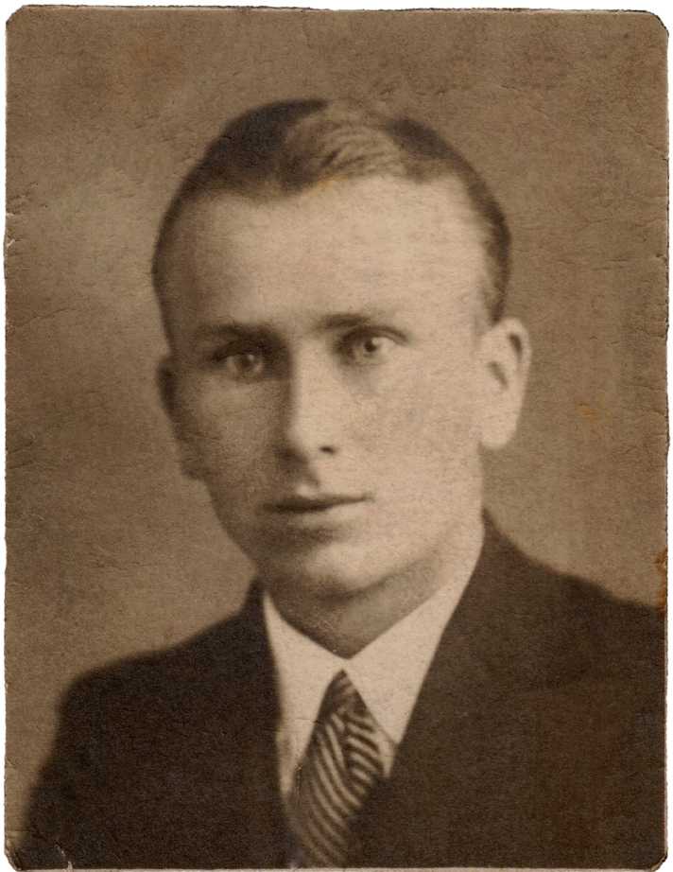
Studia i seminarium
Przyjaciele na Jana mówili Hanik.
Hanik zdał maturę w 1933 roku.
Po zdaniu matury zgłosił się do Śląskiego Seminarium Duchownego, które wtedy znajdowało się w Krakowie.
Jednak z powodu zbyt dużej liczby kandydatów do seminarium nie został do niego przyjęty.
Dlatego rozpoczął studia na Wydziale Prawa Uniwersytetu Jagiellońskiego.
Młodzieniec Hanik

Slide 9
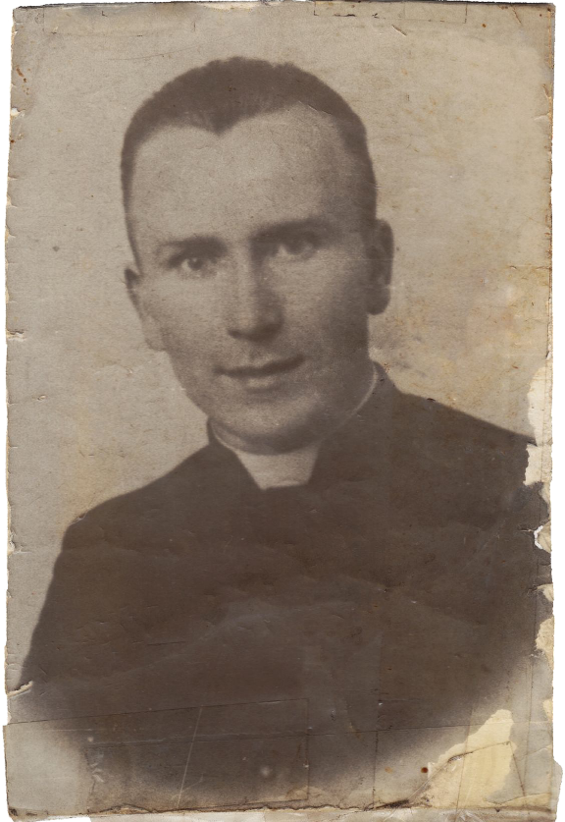
Studia i seminarium
Rok później Hanik dostał się do Śląskiego Seminarium Duchownego.
W 1934 rozpoczął formację seminaryjną, a także studia teologiczne na Uniwersytecie Jagiellońskim.
1 maja 1938 przyjął święcenia diakonatu.
15 czerwca 1939 obronił pracę magisterską.
25 czerwca 1939 przyjął świecenia kapłańskie.
Kleryk Jan Macha

Slide 10
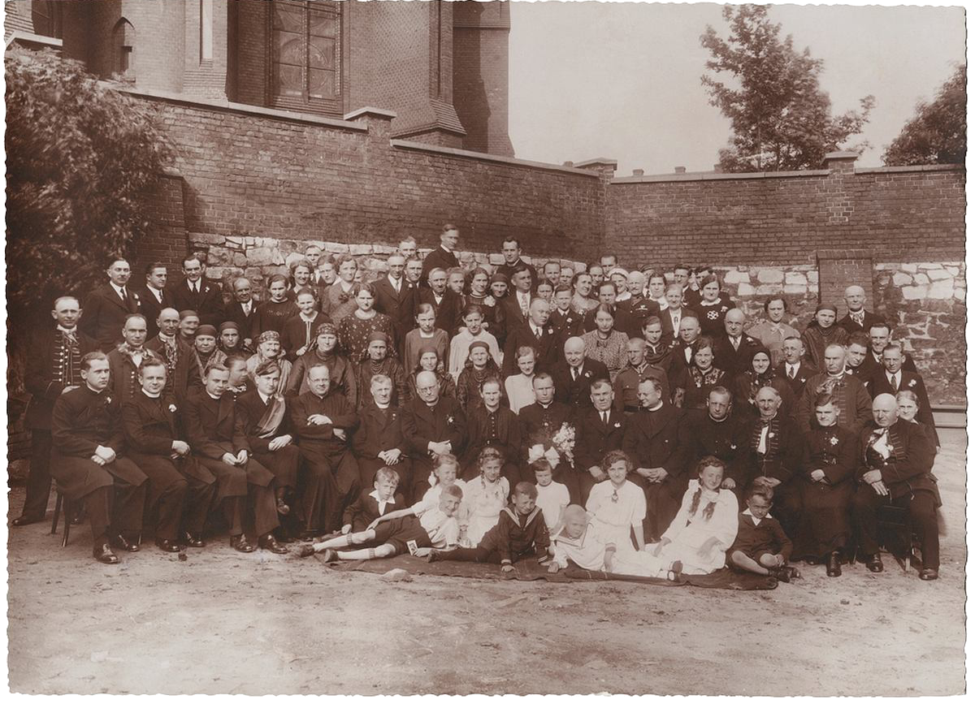
Kapłaństwo
Hanik Mszę Świętą prymicyjną odprawił 27 czerwca 1939 roku w rodzinnej parafii Marii Magdaleny w Chorzowie.

Slide 11
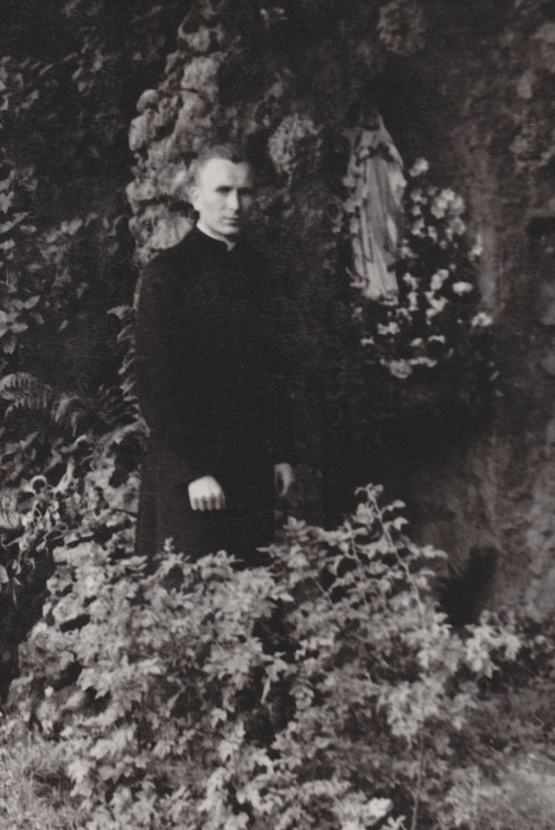
Kapłaństwo
W lipcu i sierpniu 1939 roku pełnił zastępstwo wakacyjne w rodzinne parafii.
Od września rozpoczął posługę wikariusza w parafii świętego Józefa w Rudzie Śląskiej.
Na jesień zaangażował się w pomoc charytatywną rodzinom pozbawionym środków do życia z powodu uwięzienia ojców i mężów (był to już czas wojny).
Od 1940 był przesłuchiwany i śledzony przez policję i gestappo.
Ksiądz Jan Macha

Slide 12
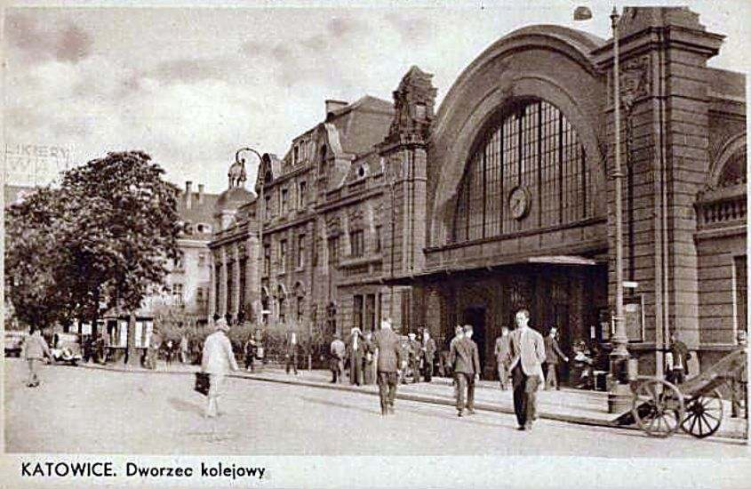
Więzienie i śmierć
5 września 1941 roku ksiądz Jan Macha został aresztowany na dworcu kolejowym w Katowicach.

Slide 13
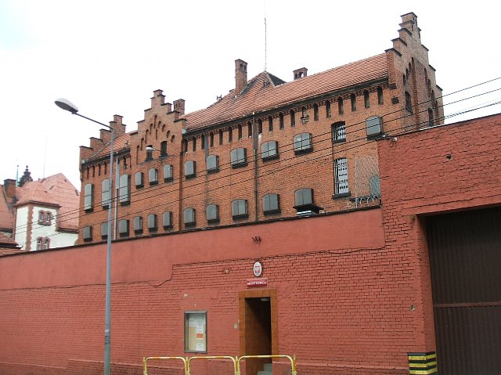
Więzienie i śmierć
Pierwotnie został osadzony w Mysłowicach (najpierw Ersatz-Polizei Gefängnis Myslowitz, a później mysłowickie więzienie).

Slide 14
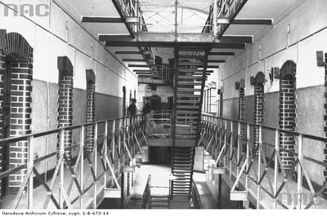
Więzienie i śmierć
Pod koniec czerwca 1942 został przewieziony do aresztu w Katowicach.

Slide 15
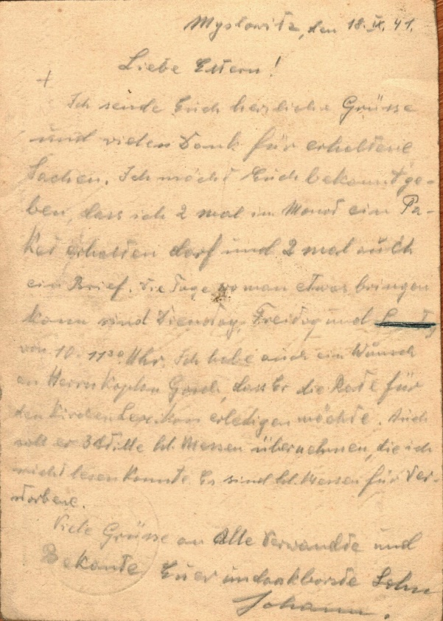
Więzienie i śmierć
Z obu więzień Hanik wysyłał listy, szczególnie listy do rodziny.
Prosił w nich o modlitwę, a także dodawał innym otuchy, prosił by nie tracić nadziei.
3 grudnia 1942 r. o godzinie 0:15 ks. Jan Macha został ścięty na gilotynie w Katowicach. Jego ciało zostało spalone najprawdopodobniej w Auchswitz.
Przed śmiercią wyspowiadał się, a także przyjął wiatyk.
Jeden z listów

Slide 16
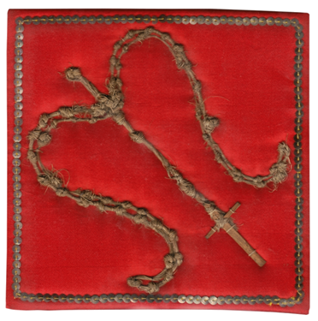
Relikwie
Jako, że nie zachowało się ciało Hanika, za relikwię służą przedmioty, których używał.
Jedna z pozostałych po Janie pamiątek jest wzruszająca, bo ukazuje jak przeżywał pobyt w więzieniu.
Ta pamiątka to różaniec, który uplótł sobie ze sznurka w celi więziennej.
Zachowały się też między innymi poruszające listy, które pisał z więzienia.
Różaniec więzienny Hanika

Slide 17
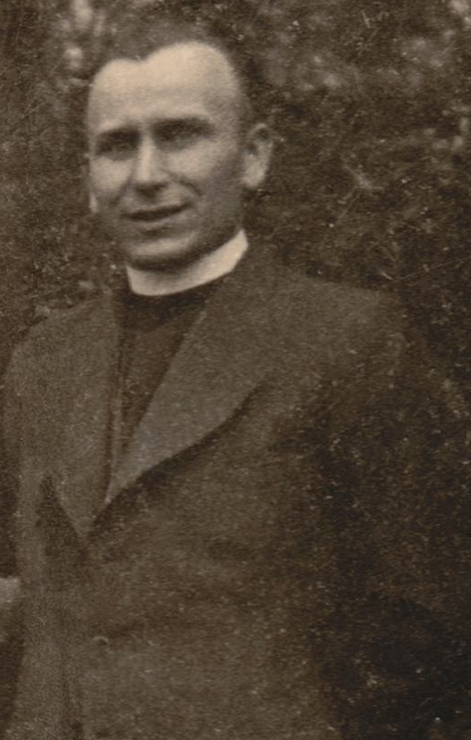
List pożegnalny
2 grudnia 1942 Hanik napisał list pożegnalny do rodziców, w którym zawarł tak obrazowe i piękne słowa:
„Żyłem krótko, lecz uważam, że cel swój osiągnąłem. Nie rozpaczajcie! Wszystko będzie dobrze. Bez jednego drzewa las lasem zostanie. Bez jednej jaskółki wiosna też zawita, a bez jednego człowieka świat się nie zawali.”

Slide 18
Hanik na ołtarze!
Wiosną 2013 roku rozpoczął się proces beatyfikacyjny księdza Jana Machy.
Postulatorem procesu beatyfikacyjnego księdza Jana Machy jest ksiądz doktor Damian Bednarski.
28 października 2019 roku papież Franciszek zatwierdził dekret o męczeństwie Sługi Bożego ks. Jana Machy.
Beatyfikację Sługi Bożego ks. Jana Machy zaplanowano na 17 października 2020 roku.

Slide 19
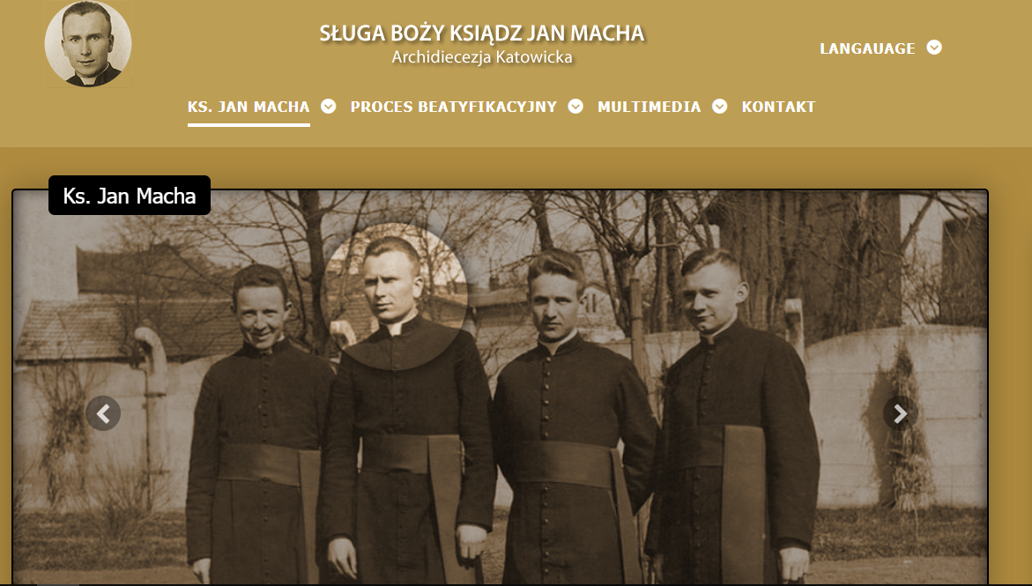
Zaproszenie na stronę o Haniku
STRONA O KSIĘDZU JANIE MASZE - https://ksmacha.pl/

Slide 20
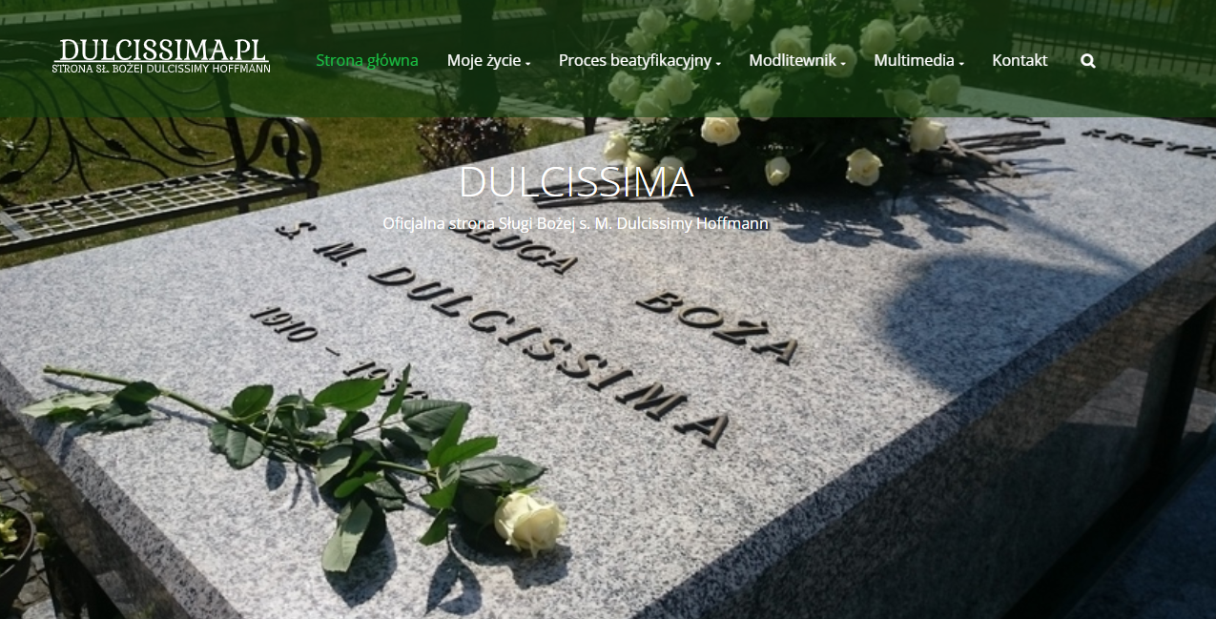
Zaproszenie na stronę s.Dulcissimy
STRONA SŁUGI BOŻEJ DULCISSIMY HOFFMANN - http://dulcissima.pl/

Slide 21
Bibliografia
Żyłem krótko, lecz cel swój osiągnąłem. Ks. Jan Macha (1914-1942), red. J. Myszor, Emmanuel, Katowice 2014;
Ks. Jan Macha (1914-1942, Życie z sercem na dłoni, ks. Damian Bednarski, Katowice-Chorzów 2015
Strony:
https://ksmacha.pl/
https://ekai.pl/czym-rozni-sie-swiety-od-blogoslawionego/
Fotografie: www.ksmacha.pl / ks. dr Damian Bednarski

Slide 22
Sługa Boży Ksiądz Jan Macha
QUIZ
INSPIRACJA https://ksmacha.pl/ks-jan-macha/test-wiedzy

Slide 23
Pytanie 1
Jakie jest rodzinne miasto ks. Jana Machy?
Rybnik
Mysłowice
Chorzów
Katowice

Slide 24
Pytanie 2
W jakim seminarium formował się kleryk Jan Macha?
Seminarium Duchowne Ojców Karmelitów w Krakowie
Metropolitalne Seminarium Duchowne w Krakowie
Seminarium Duchowne Ojców Franciszkanów w Krakowie
Śląskie Seminarium Duchowne w Krakowie

Slide 25
Pytanie 3
W którym roku Hanik przyjął święcenia prezbiteratu?
1938
1939
1940
1941

Slide 26
Pytanie 4
W jakiej parafii ksiądz Jan Macha sprawował swoją Mszę prymicyjną?
Parafia katedralna Chrystusa Króla w Katowicach
Parafia Marii Magdaleny w Chorzowie
Parafia świętego Józefa w Rudzie Śląskiej
Parafia świętego Józefa w Chorzowie

Slide 27
Pytanie 5
W której parafii ks. Jan Macha posługiwał jako wikary od września 1939 roku?
Parafia Marii Magdaleny w Chorzowie
Parafia świętego Michała Archanioła w Rudzie Śląskiej
Parafia NSPJ w Rudzie Śląskiej
Parafia świętego Józefa w Rudzie Śląskiej

Slide 28
Pytanie 6
W jakim mieście znajdowało się pierwsze więzienie ks. Machy?
Mysłowice
Ruda Śląska
c) Chorzów
Katowice

Slide 29
Pytanie 7
W jakim mieście ksiądz Jan Macha został ścięty na gilotynie?
Mysłowice
Ruda Śląska
c) Chorzów
Katowice

Slide 30
Pytanie 8
W którym roku Hanik stracił życie?
1941
1942
c) 1943
1944

Slide 31
Modlitwa o łaskę za wstawiennictwem Sługi Bożego księdza Jana Machy
Wszechmogący Boże, Ty w szczególny sposób zjednoczyłeś z ofiarą Twojego Syna Jezusa Chrystusa kapłana Jana, który z natchnienia Ducha Świętego pełnił dzieła miłosierdzia i oddał życie za swoich bliźnich, udziel mi za jego wstawiennictwem łaski, o którą pokornie Cię proszę … .
Który żyjesz i królujesz w Trójcy Świętej jedyny, Bóg przez wszystkie wieki wieków. Amen.

